Slide 1
SISTEM BILANGAN
Arafat, M.Kom
email : aaruniska@gmail.com

Slide 2
KONVERSI BILANGAN BINER, OCTAL, DESIMAL, HEXADESIMAL
Konversi bilangan adalah proses mengubah bentuk bilangan satu ke bentuk bilangan lain yang memiliki nilai yang sama. Misal: nilai bilangan desimal 12 memiliki nilai yang sama dengan bilangan octal 15;
Nilai bilangan biner 10100 memiliki nilai yang sama dengan 24 dalam octal dan seterusnya.
Konversi bilangan adalah proses mengubah bentuk bilangan satu ke bentuk bilangan lain yang memiliki nilai yang sama. Misal: nilai bilangan desimal 12 memiliki nilai yang sama dengan bilangan octal 15;
Nilai bilangan biner 10100 memiliki nilai yang sama dengan 24 dalam octal dan seterusnya.
Bilangan biner (Bilangan berbasis dua, bilangannya: 0,1)
Bilangan octal (Bilangan berbasis delapan bilangannya: 0,1,2,3,4,5,6,7)
Bilangan desimal (Bilangan berbasis sepuluh, bilangannya: 0,1,2,3,4,5,6,7,8,9)
Bilangan hexadesimal (Bilangan berbasis enam belas, bilangannya: 0,1,2,3,4,5,6,7,8,9,A,B,C,D,E,F)

Slide 3
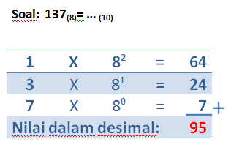
Konversi bilangan octal ke desimal
Cara mengkonversi bilangan octal ke desimal adalah dengan mengalikan satu-satu bilangan dengan 8 (basis octal) pangkat 0 atau 1 atau 2 dst dimulai dari bilangan paling kanan. Kemudian hasilnya dijumlahkan. Misal, 137(octal) = (7x8⁰) + (3x8¹) + (1x8²) = 7+24+64 = 95(desimal).

Slide 4
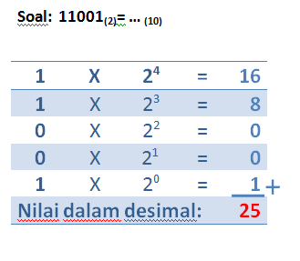
Konversi bilangan biner ke desimal
Cara mengkonversi bilangan biner ke desimal adalah dengan mengalikan satu-satu bilangan dengan 2 (basis biner) pangkat 0 atau 1 atau 2 dst dimulai dari bilangan paling kanan. Kemudian hasilnya dijumlahkan. Misal, 11001(biner) = (1x2⁰) + (0x2¹) + (0x2²) + (1x2) + (1x2²) = 1+0+0+8+16 = 25(desimal).

Slide 5
Bilangan Hexadesimal
Bilangan hexadesimal adalah bilangan yang terdiri dari 16 macam angka, macam angkanya adalah sebagai berikut: 0,1,2,3,4,5,6,7,8,9,A,B,C,D,E dan F
Dimana nilai :
A hexadesimal sama dengan 10 desimal
B hexadesimal sama dengan 11 desimal
C hexadesimal sama dengan 12 desimal
D hexadesimal sama dengan 13 desimal
E hexadesimal sama dengan 14 desimal
F hexadesimal sama dengan 15 desimal

Slide 6
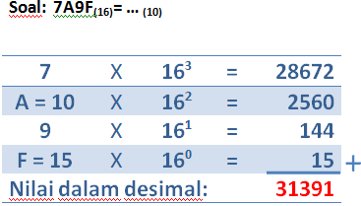
Konversi bilangan hexadesimal ke desimal
Cara mengkonversi bilangan biner ke desimal adalah dengan mengalikan satu-satu bilangan dengan 16 (basis hexa) pangkat 0 atau 1 atau 2 dst dimulai dari bilangan paling kanan. Kemudian hasilnya dijumlahkan. Misal, 79AF(hexa) = (Fx2⁰) + (9x2¹) + (Ax2²) = 15+144+2560+28672 = 31391(desimal).

Slide 7
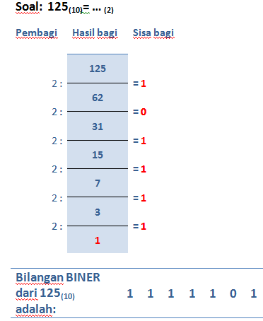
Konversi bilangan desimal ke biner
Cara konversi bilangan desimal ke biner adalah dengan membagi bilangan desimal dengan 2 dan menyimpan sisa bagi per setiap pembagian terus hingga hasil baginya < 2.
Hasil konversi adalah urutan sisa bagi dari yang paling akhir hingga paling awal. Contoh: 125(desimal) = .... (biner) hasil konversi: 1111101
125/2 = 62 sisa bagi 1 62/2= 31 sisa bagi 0 31/2=15 sisa bagi 1 15/2=7 sisa bagi 1 7/2=3 sisa bagi 1 3/2=1 sisa bagi 1

Slide 8
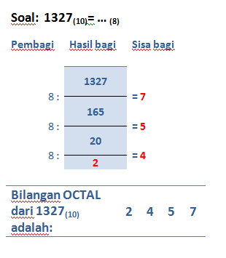
Konversi bilangan desimal ke octal
Cara konversi bilangan desimal ke octal adalah dengan membagi bilangan desimal dengan 8 dan menyimpan sisa bagi per seitap pembagian terus hingga hasil baginya < 8.
Hasil konversi adalah urutan sisa bagi dari yang paling akhir hingga paling awal

Slide 9
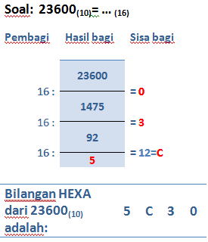
Konversi bilangan desimal ke hexadesimal
Cara konversi bilangan desimal ke octal adalah dengan membagi bilangan desimal dengan 16 dan menyimpan sisa bagi per seitap pembagian terus hingga hasil baginya < 16.
Hasil konversi adalah urutan sisa bagi dari yang paling akhir hingga paling awal.
Apabila sisa bagi diatas 9 maka angkanya diubah, untuk nilai 10 angkanya A, nilai 11 angkanya B, nilai 12 angkanya C, nilai 13 angkanya D, nilai 14 angkanya E, nilai 15 angkanya F

Slide 10
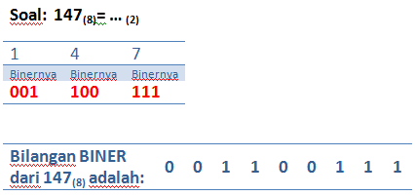
Konversi bilangan octal ke biner
Konversi bilangan octal ke biner caranya dengan memecah bilangan octal tersebut persatuan bilangan kemudian masing-masing diubah kebentuk biner tiga angka.
Maksudnya misalkan kita mengkonversi nilai 2 binernya bukan 10 melainkan 010. Setelah itu hasil seluruhnya diurutkan kembali

Slide 11
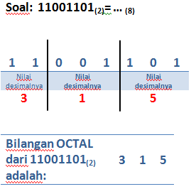
Konversi bilangan biner ke octal
Konversi bilangan biner ke octal sebaliknya yakni dengan mengelompokkan angka biner menjadi tiga-tiga dimulai dari sebelah kanan kemudian masing-masing kelompok dikonversikan kedalam angka desimal dan hasilnya diurutkan

Slide 12
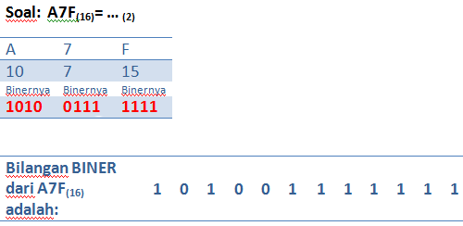
Konversi bilangan hexadesimal ke biner.
Sama dengan cara konversi bilangan octal ke biner, bedanya kalau bilangan octal binernya harus 3 buah, bilangan desimal binernya 4 buah. Misal kita konversi 2 hexa menjadi biner hasilnya bukan 10 melainkan 0010

Slide 13
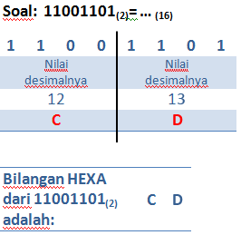
Konversi bilangan biner ke hexadesimal
Teknik yang sama pada konversi biner ke octal.
Hanya saja pengelompokan binernya bukan tiga-tiga sebagaimana pada bilangan octal melainkan harus empat-empat.

Slide 14
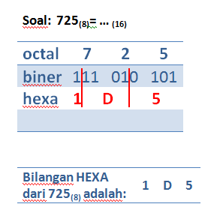
Konversi bilangan octal ke hexadesimal.
Teknik mengonversi bilangan octal ke hexa desimal adalah dengan mengubah bilangan octal menjadi biner kemudian mengubah binernya menjadi hexa. Ringkasnya octal🡪 biner🡪 hexa

Slide 15
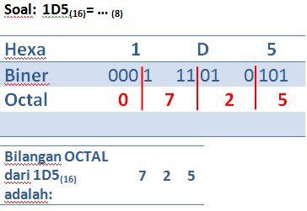
Konversi bilangan hexadesimal ke octal
Begitu juga dengan konversi hexa desimal ke octal yakni dengan mengubah bilangan hexa ke biner kemudian diubah menjadi bilangan octal.
Ringkasnya hexa 🡪 biner 🡪 octal

